Slide 1
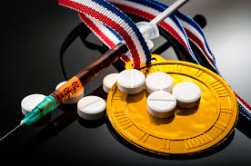

Doping

Slide 2
Wat is doping?
= Inbreuk op de antidopingregels
Welke dopingovertredingen zijn er? | dopingvrij.vlaanderen
Het gebruik (of poging tot) van een verboden stof of methode → WADA lijst
  Ook onbewust gebruik is strafbaar
  Opgelet met voedingssupplementen !
  Opgelet met stoffen die toegelaten zijn buiten wedstrijdverband
  bv cannabis, captagon, rilatine
  Uitzondering : ikv medische noodzaak = TTN
Notes:
Inbreuk = kan op verschillende manieren, ook als je zelf geen sporter bent, kan je gestraft worden. Er zijn 11 officiële dopingpraktijken → niet allemaal bespreken, je vindt alle info op website NADO Vlaanderen.
Het gebruik (of poging tot) van een verboden stof of methode
Vb methode : ozontherapie.
WADA lijst met verboden middelen, staat op VHV website, wordt jaarlijks aangepast, maar is moeilijk leesbaar → zie dopingvrij.vlaanderen.be
Ook onbewust gebruik van verboden stoffen, bv gecontamineerd voedingssuplement. = strafbaar. Ook opletten met bv medicatie die je van dokter hebt voorgeschreven krijgt, steeds vermelden en checken.
Cannabis → indien nog sporen tijdens wedstrijd = probleem, bewijzen dat deze sporen niet te wijten zijn aan gebruik binnen wedstrijdverband
TTN : toestemming therapeutische noodzaak → zie verder in de presentatie

Slide 3
Wat is doping?
Het bezit van een verboden stof of methode
  Ook al gebruik je het niet!
  Let op met aankopen op internet!
Weigeren, niet opdagen zonder geldige reden of ontwijken van een dopingcontrole
Fraude of poging tot fraude bij de dopingcontrole
Een sporter aanmoedigen tot of helpen bij dopinggebruik
Handel of poging tot handel
Drie inbreuken inzake verblijfsgegevens binnen 12 maanden
Samenwerken met voor dopingpraktijken veroordeelde personen
Notes:
Bezit = zelfs als je niet van plan bent om te gebruiken en even bijgehouden hebt voor een vriend; Let op met wat je bestelt op internet. Wat als onschuldig verkocht wordt, kan in de praktijk verboden stoffen bevatten.

Slide 4
Taak federatie en clubs
! Informatie geven aan de speler
  Iedereen die in georganiseerd verband sport, kan gecontroleerd worden, binnen of buiten wedstrijdverband
    controles binnen wedstrijdverband: dit zijn de controles die onmiddellijk na een wedstrijd gebeuren.
    controles buiten wedstrijdverband: deze kunnen in theorie op elk ogenblik gebeuren (thuis, op training, in het hotel…), doch gebeuren in de praktijk tussen 6 uur ’s morgens en 11 uur ’s avonds om de rust van de sporters te respecteren.
Bepaalde producten zijn toegelaten buiten wedstrijdverband, maar verboden binnen wedstrijdverband!
Notes:
Dus ook kinderen, in of buiten wedstrijdverband, op training, ook al doe je niet aan wedstrijden maar bv recreatief of demonstratief evenement, maar in de praktijk gebeurt dat natuurlijk heel weinig. Spelers op nationaal niveau, selectiespelers… komen meer in aanmerking !
→ Toch best wel al onze sporters informeren

Slide 5
Taak federatie en clubs
  Website raadplegen VHV:
  ANTIDOPING | Vlaamse Handbal Vereniging
  Link op website club plaatsen naar VHV of dopingvrij.vlaanderen
  WADA : www.wada-ama.org
    ADeL https://adel.wada-ama.org
      Info
      Brochures
      ADeL test
Notes:
VHV : info en link staan op website, maar er is bv ook een stuk in de VTS trainerscursussen…
Aanraden om link met dopinglijn op website te plaatsen of naar onze website
World antidoping agency
Hier vind je ook uitleg over doping, procedures… via het ADeL platform :
ADEL = antidoping e-learning platform
Leerplatform met test
Test is verplicht voor selectiespelers die bv naar een officieel tornooi gaan
Is zeker interessant om eens door te nemen

Slide 6
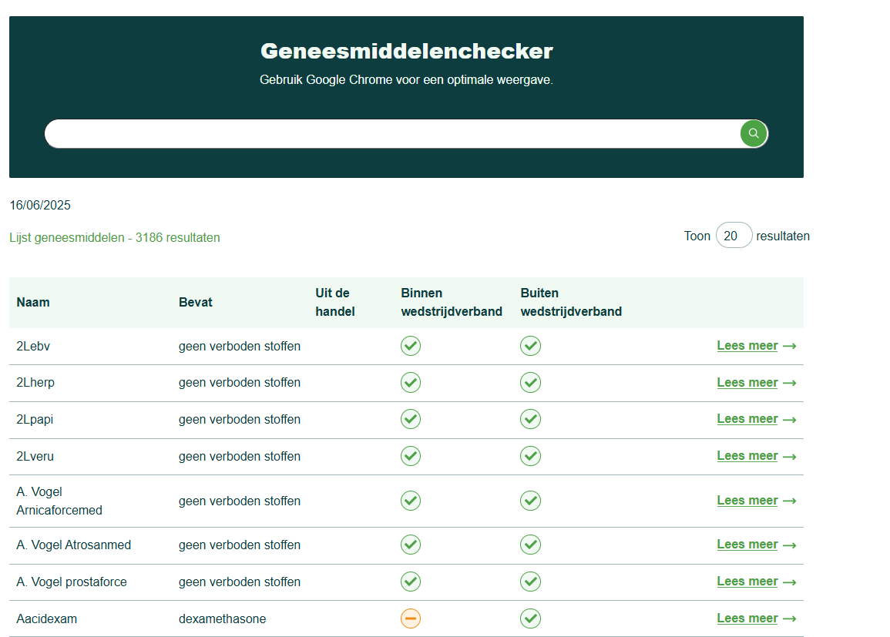
www.dopingvrij.vlaanderen
  Geneesmiddelenchecker :
  Bevat jouw geneesmiddel een verboden stof? Controleer het hier! | dopingvrij.vlaanderen
Notes:
Alle recente info vindje op dopingvrij.vlaanderen = de officiële website van NADO Vlaanderen.
Wat vind je hier nog allemaal?
Lijst met alle geneesmiddelen en of je ze mag nemen of niet. Daar zeker gaan kijken als je een geneesmiddel moet nemen.
Daar staat ook bij of je ze binnen wedstrijdverband, buiten wedstrijdverband of nooit mag gebruiken

Slide 7
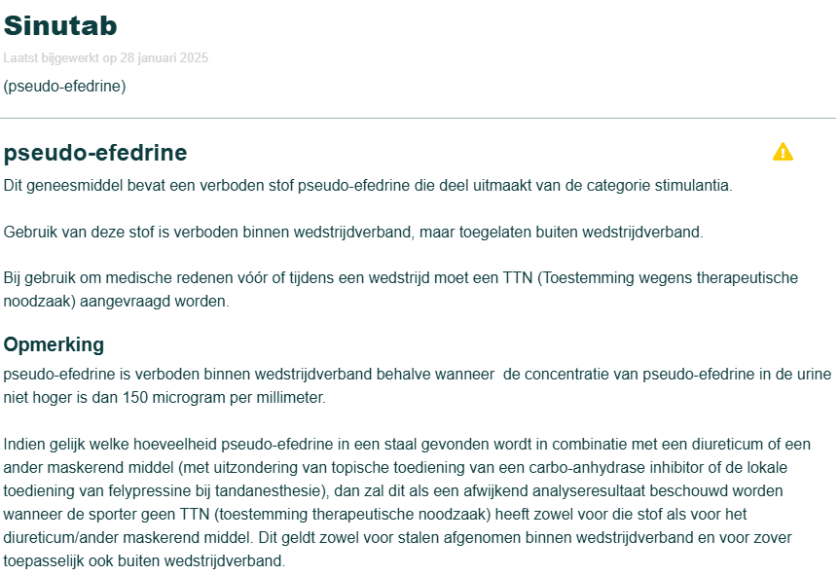
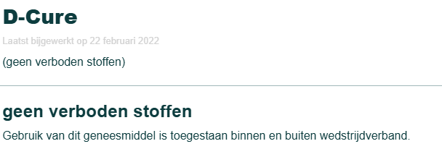
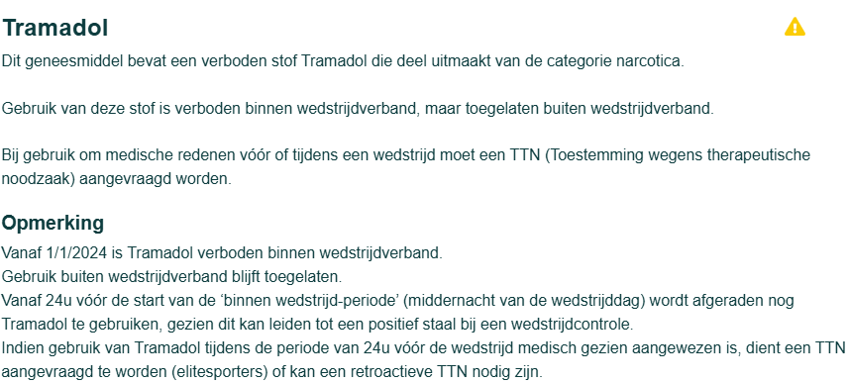
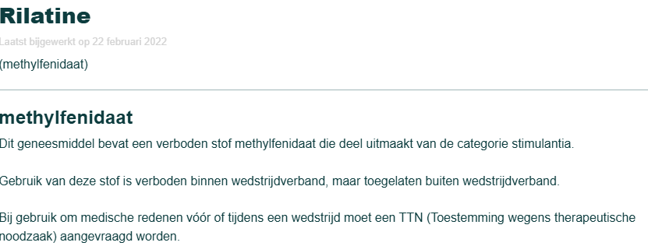
Voorbeelden

Slide 8
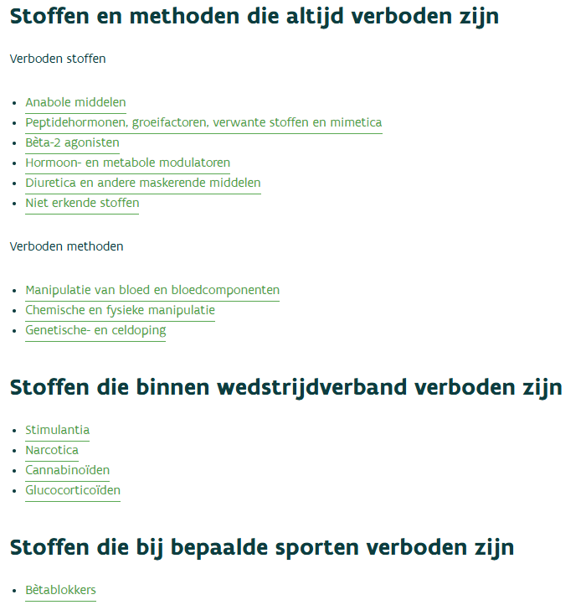
www.dopingvrij.vlaanderen
  Lijst met verboden stoffen en doping praktijken : Wat staat er op de WADA-dopinglijst? | dopingvrij.vlaanderen
Notes:
Lijst met verboden stoffen : er zijn stoffen die verboden zijn binnen wedstrijdverband, binnen en buiten wedstrijdverband of bij bepaalde sporten (bv betablokkers)
Stel dat je toch iets moet nemen, medisch attest nodig van de dokter en indien nodig TTN vragen (staat bij op de geneesmiddelenchecker – dan ben je 100% zekerr)
Zeker voor spelers die vaker gecontroleerd kunnen worden (beker, finales), TTN vragen.
Bij sommige geneesmiddelen is er een substantie die verboden kan zijn, dan zeker medisch attest van dokter en vermelden bij dopingcontrole.

Slide 9
www.dopinglijn.be
  Belangrijk te onthouden !
  Steeds melden aan dokter dat je sporter bent en kunt gecontroleerd worden zodat hij medicatie kan checken!
  Opletten voor onbewust gebruik ! Daarom medicatie checken en opletten met voedingssuplementen
  Bij dopingcontrole altijd vermelden welke geneesmiddelen je neemt (ook als ze toegelaten zijn)
  Altijd medisch attest van dokter bij geneesmiddel met verboden stof
  → Indien nodig Toestemming Therapeutische Noodzaak = TTN
Notes:
Meld zeker aan je arts dat je sporter bent en eventueel op doping kan gecontroleerd worden. Weet immers dat een voorgeschreven geneesmiddel niet per definitie een toegelaten geneesmiddel is. De sporter is verantwoordelijk voor de producten (geneesmiddelen, supplementen, …) die hij/zij gebruikt en de sporter zal gesanctioneerd worden voor het gebruik van verboden stoffen.
Stel dat je toch iets moet nemen dat verboden stof bevat, altijd medisch attest nodig van de dokter en indien nodig TTN vragen. TTN kan vooraf (100% zeker) of achteraf.
Zeker voor spelers die vaker gecontroleerd kunnen worden (beker, finales) best vooraf.

Slide 10
Toestemming Therapeutische Noodzaak
Wie moet dit aanvragen ?
Elitesporter : altijd op voorhand
Niet-elitesporters :
  Alleen zij die grote kans maken op dopingcontrole
  Dus niet lager competitief niveau, recreatief…
  Wel medisch attest en melden bij controle
  → retroactief TTN aanvragen, maar geen garantie op goedkeuring
Minderjarigen :
  Alleen elitesporters TTN
  Wedstrijden buiten Vlaanderen wel
  Wel medisch attest en melden bij controle
  → retro actief TTN aanvragen, maar geen garantie op goedkeuring
Wil je echt 100% zeker zijn dat je een verboden stof mag gebruiken, vraag dan proactief een TTN aan.
Notes:
Enkel in uitzonderlijke en uiterst dringende medische noodgevallen mag een elitesporter een retroactieve aanvraag (nadat hij/zij het geneesmiddel al nam of toegediend kreeg) indienen.
Grote kans : 1ste nationale, zeker bekerfinale…
Een retroactieve aanvraag kan enkel voor geneesmiddelen waarvan je het gebruik bij de dopingcontrole hebt vermeld (en genoteerd op je dopingcontroleformulier). Wanneer een verboden stof in je urine wordt aangetroffen terwijl je niets hebt opgegeven tijdens de dopingcontrole, zal GEEN retroactieve toestemming verleend word
Een weigering na een retroactieve aanvraag geeft aanleiding tot een disciplinair dossier.
Als de behandelende arts geneesmiddelen met verboden stoffen alleen maar voorschrijft als er geen andere therapeutische alternatieven zijn en dit geneesmiddel absoluut nodig is voor de gezondheid, zal dit probleem zich in principe niet stellen. Indien er wel een alternatief is dat niet op de dopinglijst staat, dan is de kans groot dat je geen toestemming krijgt.

Slide 11
Toestemming Therapeutische Noodzaak
Hoe kan je dit aanvragen ?
Wanneer moet je een TTN aanvragen? | dopingvrij.vlaanderen
Aanvraagformulier
Ondertekend door sporter én arts

Slide 12
OPGELET!
Opgelet bij buitenlandse geneesmiddelen !
Opgelet met voedingssupplementen !
  Best advies van arts
  Risico inhoud
  Certificaat van controlerende instantie
  https://www.dopingautoriteit.nl/nzvt/database
  Dopingwaaier
  www.koelnerliste.com
Notes:
Geneesmiddel in buitenland met dezelfde naam, kan toch andere stoffen bevatten en dus wel positieve test opleveren.
Je hebt supplementen die weinig risico vormen, maar ook die stoffen kunnen bevatten die een gevaar betekenen voor de gezondheid. In sommige gevallen en voor bepaalde categorieën van sporters - kinderen bijvoorbeeld - kunnen supplementen zelfs schadelijk zijn. Neem ze nooit zonder advies van je (sport)arts. Bijkomend probleem is dat op de verpakking niet altijd staat wat er werkelijk in zit (zeker via internet). Zo kan je positief testen zonder dat je het zelf weet!
Zorg dat ze een certificaat hebben van een controlerende instantie/lab.
(https://www.dopingautoriteit.nl/nzvt/database) .
Het Nederlands Zekerheidssysteem Voedingssupplementen Topsport (NZVT). Het systeem biedt fabrikanten van voedingssupplementen de mogelijkheid om tegen betaling hun supplementen te laten controleren. Deze controle gebeurt per batch. Een batch is een partij voedingssupplementen die in een keer is gemaakt. De verpakkingen uit deze partij krijgen allemaal hetzelfde batchnummer. Deze vind je op het etiket, vaak dicht bij de houdbaarheidsdatum (THT-datum)
De ‘schoon bevonden’ product-batchcombinaties zetten we in de NVZT-lijst. De topsporters kunnen deze NZVT-lijst raadplegen via deze website en de Dopingwaaier App. Zo weten ze precies welke batch van welke voedingssupplementen zijn gecontroleerd. We raden aan dat de topsporters alleen deze voedingssupplementen gebruiken. Daarmee kunnen ze het risico op het ontstaan van een positieve dopingtest door het gebruik van voedingssupplementen maximaal minimaliseren., maar verantwoordelijkheid blijft bij de sporter.
Kinderen die sporten drinken doorgaans beter water dan gesuikerde sportdrankjes. Heel veel kinderen consumeren zoal veel suiker. Bovendien sporten ze zelden zo lang of zo intensief dat sportdrankjes het verschil zouden kunnen maken. Een sportdrankje tijdens of na het sporten in uitzonderlijk warm weer kan geen kwaad, maar water moet de norm omdat:
de suiker in sportdranken het tandglazuur aantast (ook dat van volwassenen trouwens),
sportdrankjes veel duurder,
sportdrankjes een opstapje kunnen zijn naar energiedranken, die door de combinatie van een nog hoger suikergehalte met cafeïne niet alleen verslavend kunnen zijn maar ook gevaarlijk voor het hart van kinderen en tieners.

